Slide 1

Construir una aplicación web orientado a eventos y componentes utilizando el Vue

Slide 2


Bucles
Los bucles permiten la ejecución de bloques de código en forma repetitiva. Permiten optimizar nuestros programas para no reescribir tareas repetitivas una y otra vez, todo esto bajo una condición de inicio y una condición de fin.
Por ejemplo: for, forech, while, do-while.

Slide 3
Bucles
Directiva v-for
Foreach (para cada…) es un bloque repetitivo diseñado para recorrer los elementos de una colección
Su poder radica principalmente en la capacidad de aplicarle un algoritmo a un conjunto de elementos

Slide 4
Bucles
Directiva v-for
Este bucle, nos ayuda a recorrer los valores de un array, lo cual puede resultar muy útil para, por ejemplo, efectuar una lectura completa del mismo. Recordemos que un array es una variable que guarda un conjunto de elementos (valores).
La sintaxis en pseudocódigo es la siguiente:
paraCada ELEMENTO en la COLECCIÓN hacer lo siguiente
instrucciones a realizar
fin paraCada

Slide 5
Directiva v-for
<h1>{{ producto }}</h1>
<p>Mi primer {{ producto }} con VueJs</p>
<ul>
<li v-for="detalle of lista">{{ detalle }} </li>
</ul>
var app = new Vue({
el: '#app',
data: {
producto: 'Café',
foto: 'img/cafe.jpg',
lista: ['Expresso', 'Capuchino', 'Mocachino']
}
})

Slide 6
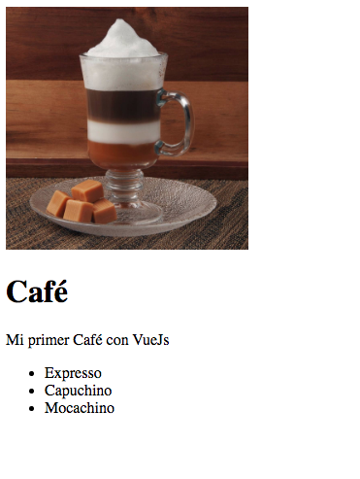
Bucles
Directiva v-for

Slide 7
Bucles
Directiva v-for con arreglo de Objetos
Cuando trabajamos con la directiva v-for, podemos iterar un arreglo con objetos para acceder a todos sus elementos.

Slide 8
Directiva v-for con arreglo de Objetos
Ejemplo: Una lista de artículos escolares en una tabla html:
<div id="aplicacion">
<table border="1">
<tr>
<td>Código</td>
<td>Descripción</td>
<td>Precio</td>
</tr>
<template v-for="articulo in articulos">
<tr>
<td>{{articulo.codigo}}</td>
<td>{{articulo.descripcion}}</td>
<td>{{articulo.precio}}</td>
</tr>
</template>
</table>
</div>

Slide 9
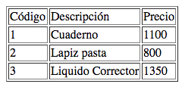
Directiva v-for con arreglo de Objetos
var app=new Vue({
el: '#aplicacion',
data:{
articulos: [{
codigo: 1,
descripcion: 'Cuaderno',
precio: 1100
},{
codigo: 2,
descripcion: 'Lapiz pasta',
precio: 800
},{
codigo: 3,
descripcion: 'Liquido Corrector',
precio: 1350
}]
}
})

Slide 10

Bucles
Realice la actividad de aprendizaje 4

Slide 11


